Slide 1
ΈΡΕΥΝΑ ΜΑΡΚΕΤΙΝΓΚ
Ενότητα 4: ΕΡΩΤΗΜΑΤΟΛΟΓΙΟ ΙΙ:
ΤΥΠΟΙ ΕΡΩΤΗΣΕΩΝ
Θεοφανίδης Φαίδων
Σχολή Κοινωνικών Επιστημών
Τμήμα Διοίκησης Επιχειρήσεων

Slide 2
Σκοποί ενότητας
Ανοικτές- κλειστού τύπου ερωτήσεις
Είδη κλιμάκων
Ασκήσεις
Case study 4

Slide 3
ΑΝΟΙΚΤΕΣ-ΚΛΕΙΣΤΕΣ
Οι τύποι των ερωτήσεων του ερωτηματολογίου διακρίνονται από τον τρόπο που τίθεται η ερώτηση και καταχωρίζεται η απάντηση, καθώς και από τα είδη της προσέγγισης μέτρησης που χρησιμοποιούνται. Οι τύποι των ερωτήσεων, σύμφωνα με το παραπάνω κριτήριο, διακρίνονται καταρχήν σε «ανοικτές» και «κλειστές» ερωτήσεις, ανάλογα με το αν ο ερωτώμενος απαντά ή καταγράφει την απάντησή του ελεύθερα (ΑΝΟΙΚΤΕΣ), ή αν επιλέγει από προκαθορισμένες δυνατές απαντήσεις, τσεκάροντας την απάντηση ή τις απαντήσεις που τον αντιπροσωπεύουν περισσότερο, ή που αντανακλούν, εκφράζουν ή αντιστοιχούν σε απόψεις, διαθέσεις, επιλογές, χαρακτηριστικά, ιδιότητες και γεγονότα, για τα οποία ερωτάται (ΚΛΕΙΣΤΕΣ). Οι κλειστές ερωτήσεις διακρίνονται, ανάλογα με τον αριθμό των δυνατών απαντήσεων, σε «ερωτήσεις πολλαπλών επιλογών», όταν οι επιλογές είναι πάνω από δύο, και σε «διχοτομικές ερωτήσεις», όταν οι δυνατές επιλογές είναι μόνο δύο.

Slide 4
ΑΝΟΙΚΤΕΣ ΕΡΩΤΗΣΕΙΣ
Πλεονεκτήματα: προσφέρουν στον ερωτώμενο ανεξαρτησία και ευελιξία, όσον αφορά την προσέγγιση και το περιεχόμενο της απάντησης, ενώ στον ερευνητή μεγάλη ποικιλία απαντήσεων που αυξάνει την κατανόηση των επιμέρους θεμάτων του ερωτηματολογίου, ιδιαίτερα για ερωτήσεις στις οποίες η έλλειψη προηγούμενης γνώσης δυσκολεύει την παράθεση προεπιλεγμένων δυνατών απαντήσεων.
Μειονεκτήματα: είναι χρονοβόρες όσον αφορά τη συμπλήρωση του ερωτηματολογίου, απαιτούν εκφραστική ικανότητα, γραπτή ή προφορική, και παρουσιάζουν προβλήματα αποδελτίωσης των απαντήσεων, κωδικοποίησης των αντίστοιχων στοιχείων για καταχώριση στον ΗY, καθώς και ανάλυσης των σχετικών δεδομένων.

Slide 5
ΚΛΕΙΣΤΕΣ ΕΡΩΤΗΣΕΙΣ
Πλεονεκτήματα: Οι κλειστές ερωτήσεις πολλαπλών επιλογών είναι εύκολο να απαντηθούν με ένα απλό τσεκάρισμα, και παρουσιάζουν μικρότερη επίδραση του ατόμου που χορηγεί το ερωτηματολόγιο και ευκολότερη κωδικοποίηση, καταχώριση των στοιχείων στον υπολογιστή και ανάλυση των δεδομένων.
Μειονεκτήματα: Οι κλειστές ερωτήσεις πολλαπλών επιλογών χρειάζονται αναλογικά μεγαλύτερη προσπάθεια κατασκευής, αλλά ταυτόχρονα υπάρχει η πιθανότητα μη περίληψης στην ερώτηση ουσιαστικών απαντητικών κατηγοριών, με αποτέλεσμα την πιθανή απώλεια ουσιαστικών πληροφοριών και στοιχείων. Σχετικό είναι και το μειονέκτημα ότι απαιτούν γνώση εκ των προτέρων των δυνατών απαντήσεων.

Slide 6
Γραφικές κλίμακες
Καλύτερα από οποιαδήποτε άλλη κλίμακα, η γραφική κλίμακα δείχνει την αντιστοιχία μεταξύ των μετρήσεων του ερωτηματολογίου και αυτών των φυσικών μεγεθών. Για την εφαρμογή της κλίμακας , ο ερωτώμενος καλείται να σημειώσει το σημείο, μεταξύ των δύο άκρων μιας γραμμής, το οποίο αντιπροσωπεύει την άποψή του για το σχετικό προϊόν ή ιδιότητα. Π.χ.:
«Πώς κρίνετε τη γεύση του χυμού Χ;»
Απαράδεκτη______ν______________Εξαιρετική

Slide 7
Κλίμακα Κατάταξης-Ιεράρχησης
Ζητείται από τον ερωτώμενο να χρησιμοποιήσει αριθμούς (1ος, 2ος, 3ος,...) προκειμένου να χαρακτηρίσει τη σειρά προτίμησής του για προϊόντα, ή αξιολόγησης ιδιοτήτων ή ιεράρχησης χαρακτηριστικών και παραγόντων, π.χ. από την άποψη σπουδαιότητας για την επιλογή ενός προϊόντος ή συμβολής στην ικανοποίησή του. Π.χ «Παρακαλώ ιεραρχήστε τις ακόλουθες μάρκες αυτοκινήτων, σύμφωνα με την μεγαλύτερη ασφάλεια οδήγησης που πιστεύετε ότι προσφέρουν»
ΒΜW 1
FORD 3
MERCEDES 2

Slide 8
Κλίμακα Σταθερού Αθροίσματος
Ζητείται από τους ερωτώμενους να κατανείμουν 100 βαθμούς, μεταξύ μιας σειράς επιλογών, ανάλογα με την προτίμησή τους, τη σπουδαιότητα που τους αποδίδουν, τη συγκριτική αξιολόγησή τους, ή την εκτιμώμενη συμβολή τους σε μια απόφαση, ενέργεια ή διαδικασία, π.χ.: «Να κατανείμετε 100 βαθμούς ανάμεσα στα παρακάτω είδη, ανάλογα με την προτίμησή σας σε καθένα από αυτά»:
ΟΥΙΣΚΙ 30
ΒΕΡΜΟΥΤ 15
ΒΟΤΚΑ 35
ΡΕΤΣΙΝΑ 20
ΣΥΝΟΛΟ 100

Slide 9
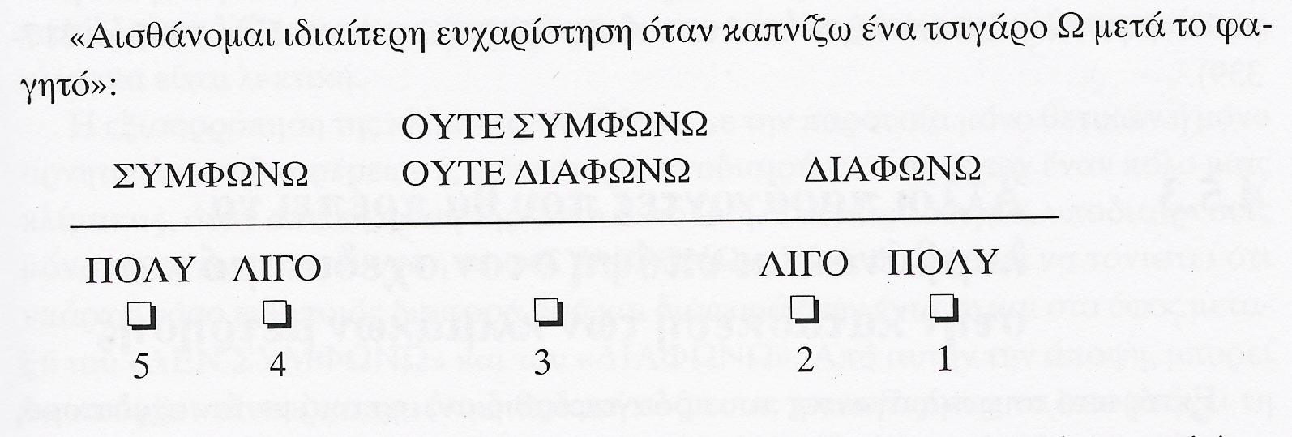
Κλίμακα LIKERT
Το πρόβλημα της αξιολόγησης πιο σύνθετων, πολύπλοκων ή αφηρημένων ιδιοτήτων, καταστάσεων, απόψεων, στάσεων, διαθέσεων, αλλά και αισθημάτων ή συναισθημάτων αντιμετωπίζεται με τη χρήση της κλίμακας Λίκερτ. Η κλίμακα αυτή ζητάει να δείξει ο ερωτώμενος τον βαθμό συμφωνίας ή διαφωνίας του με ορισμένες προτάσεις-δηλώσεις.

Slide 10
Κλίμακα «Σημαντικού Διαφορικού»
Απαιτείται η χρήση ζευγών αντίθετων επιθέτων ή χαρακτηρισμών, για μια σειρά ιδιοτήτων ή χαρακτηριστικών, για τα οποία επιδιώκεται η αξιολόγηση, όπως στο ακόλουθο παράδειγμα

Slide 11
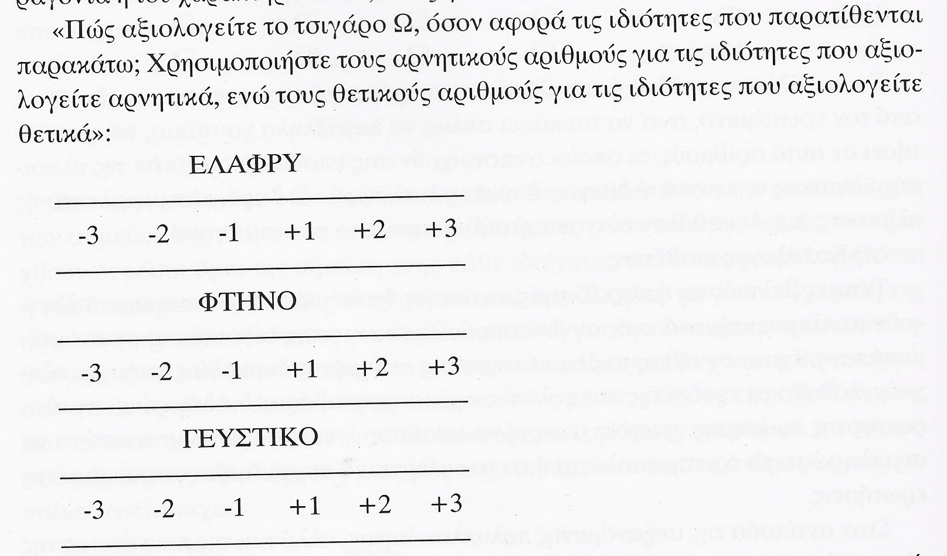
Κλίμακα STAPEL
Είναι παρόμοια με αυτή του σημαντικού διαφορικού. Δίνεται, όμως, μόνο η ιδιότητα ή ο παράγοντας και μια σειρά θετικών και αρνητικών αριθμών που αντιστοιχούν σε διαφορετικό βαθμό παρουσίας ή αξιολόγησης της ιδιότητας, του παράγοντα ή του χαρακτηριστικού.

Slide 12
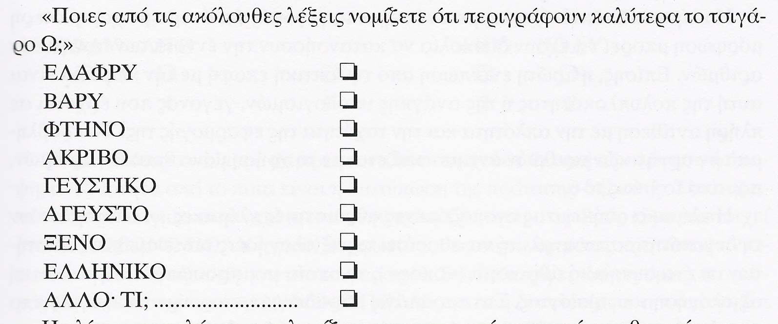
Κατάλογος Επιθέτων
Σε αυτή την κλίμακα, επειδή οι οδηγίες και η διαδικασία συμπλήρωσης γίνονται με απλότητα, δίνεται η δυνατότητα να συμπεριληφθεί αρκετά μεγάλος αριθμός ιδιοτήτων.

Slide 13
Προβολικές Ερωτήσεις
α) Ερωτήσεις σύνδεσης ή συνειρμού: Χρησιμοποιείται ευρύτατα για δοκιμή ονομασιών προϊόντων και για τον προσδιορισμό και έλεγχο λέξεων ή φράσεων διαφημιστικών μηνυμάτων, καθώς και για τον προσδιορισμό επιθέτων που μπορεί να χρησιμοποιηθούν σε άλλες κλίμακες, Π.χ. «νερό»: «κρύο».
β) Ερωτήσεις συμπλήρωσης: (i) Φράσης: π.χ «Τα τσιγάρα ΜΑΛΜΠΟΡΟ είναι…….», και (ii) Ιστορίας.
γ) Ερωτήσεις δομικής συμπλήρωσης: (i) Συμπλήρωση των φράσεων σε σκίτσα (ii) Αντίδραση σε σκίτσα.

Slide 14
ΑΣΚΗΣΗ 1

Slide 15
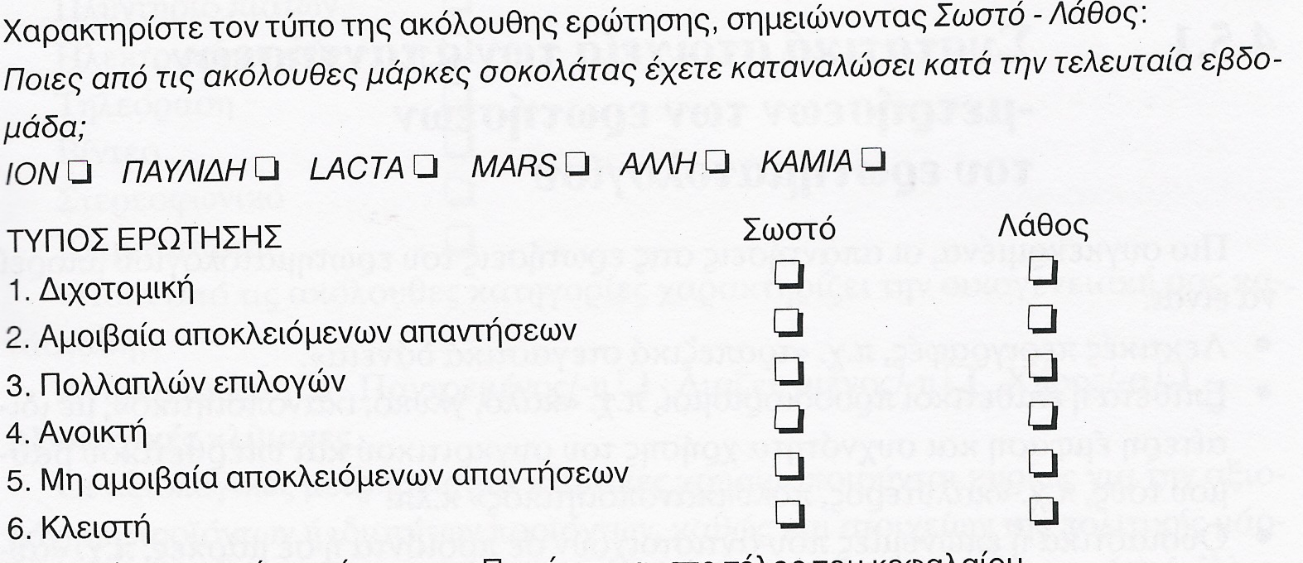
ΑΣΚΗΣΗ 2

Slide 16
CASE STUDY 4
Για το Case Study 4 βλ. το σχετικό αρχείο.
Βιβλιογραφία
Κουρεμένος Αθ. (1992), Μάρκετινγκ ΙΙ: Έρευνα Αγοράς, Ελληνικό Ανοικτό Πανεπιστήμιο, Τόμος Γ, Πάτρα 2001.

Slide 17
Σημείωμα Αναφοράς
Copyright Πανεπιστήμιο Πατρών, Ορφανίδης Φαίδων 2015. «Έρευνα Μάρκετινγκ» Έκδοση: 1.0. Πάτρα 2015. Διαθέσιμο από τη δικτυακή διεύθυνση:https://eclass.upatras.gr/courses/BMA448/

Slide 18
Χρηματοδότηση
Το παρόν εκπαιδευτικό υλικό έχει αναπτυχθεί στo πλαίσιo του εκπαιδευτικού έργου του διδάσκοντα.
Το έργο «Ανοικτά Ακαδημαϊκά Μαθήματα στο Πανεπιστήμιο Πατρών» έχει χρηματοδοτήσει μόνο την αναδιαμόρφωση του εκπαιδευτικού υλικού.
Το έργο υλοποιείται στο πλαίσιο του Επιχειρησιακού Προγράμματος «Εκπαίδευση και Δια Βίου Μάθηση» και συγχρηματοδοτείται από την Ευρωπαϊκή Ένωση (Ευρωπαϊκό Κοινωνικό Ταμείο) και από εθνικούς πόρους.

Slide 19
Σημείωμα Αδειοδότησης
Το παρόν υλικό διατίθεται με τους όρους της άδειας χρήσης Creative Commons Αναφορά, Μη Εμπορική Χρήση Παρόμοια Διανομή 4.0 [1] ή μεταγενέστερη, Διεθνής Έκδοση. Εξαιρούνται τα αυτοτελή έργα τρίτων π.χ. φωτογραφίες, διαγράμματα κ.λ.π., τα οποία εμπεριέχονται σε αυτό και τα οποία αναφέρονται μαζί με τους όρους χρήσης τους στο «Σημείωμα Χρήσης Έργων Τρίτων».
[1] http://creativecommons.org/licenses/by-nc-sa/4.0/
Ως Μη Εμπορική ορίζεται η χρήση:
που δεν περιλαμβάνει άμεσο ή έμμεσο οικονομικό όφελος από την χρήση του έργου, για το διανομέα του έργου και αδειοδόχο
που δεν περιλαμβάνει οικονομική συναλλαγή ως προϋπόθεση για τη χρήση ή πρόσβαση στο έργο
που δεν προσπορίζει στο διανομέα του έργου και αδειοδόχο έμμεσο οικονομικό όφελος (π.χ. διαφημίσεις) από την προβολή του έργου σε διαδικτυακό τόπο
Ο δικαιούχος μπορεί να παρέχει στον αδειοδόχο ξεχωριστή άδεια να χρησιμοποιεί το έργο για εμπορική χρήση, εφόσον αυτό του ζητηθεί.

